Slide 1
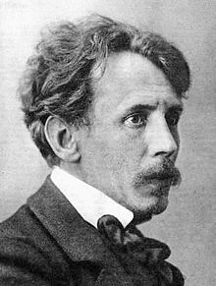
Mikalojus
Konstantinas
Čiurlionis
(1875-1911)

Slide 2
Simbolizmas
Žvelgdami į M. K. Čiurlionio kūrinius galima pastebėtime, kad jo tapyboje jaučiama simbolistų ir art noveau įtaka, muzikinė kalba siekia praplėsti chromatines ir harmonines mažoro-minoro sistemos galimybes, o visą kūrybą vienija ryškios sinestetinės tendencijos. Visi šie bruožai liudija Čiurlionį esant tipišką vidurio Europos devyniolikto-dvidešimto amžių sandūros menininką.

Slide 3
Vis dėlto brandieji M. K. Čiurlionio paveikslai, kurių plastika subtiliai pagrįsta muzikinėmis formomis ir muzikine motyvine plėtojimo logika, ir vėlyvieji kūriniai fortepijonui, kuriuose persipina serijinė technika ir ostinatinė logika, melodiniai bei ritminiai moduliai ir harmoninių kompleksų dariniai, visoje Europos kultūros istorijoje išsiskiria kaip unikalūs muzikos ir tapybos sferas suliejantys meno pavyzdžiai.

Slide 4
Vaikystė
Vaikystę būsimasis menininkas praleido Druskininkuose, kur tėvo prižiūrimas išmoko skambinti fortepijonu. 1885 m. baigė liaudies mokyklą ir svajojo toliau mokytis. 1889–1893 m. gydytojo J. Markevičiaus rūpesčiu mokėsi M. Oginskio Plungės dvaro orkestro mokykloje, kur pramoko muzikos teorijos ir bandė kurti, fleita grojo dvaro orkestre.

Slide 5
1894–1899 m. kunigaikščio M. Oginskio remiamas studijavo Varšuvos muzikos institute: fortepijono mokėsi pas prof. T. Bržezickį ir A. Sigetinskį, kompozicijos – pas prof. Z. Noskovskį. Baigęs studijas, dar kurį laiką gyveno Varšuvoje ir vertėsi privačiomis muzikos pamokomis. 1899 m. Čiurlionis gavo pasiūlymą tapti Liublino muzikos mokyklos direktoriumi, tačiau to atsisakė, pasirinkdamas tolimesnį muzikos kūrėjo tobulinimosi kelią.

Slide 6
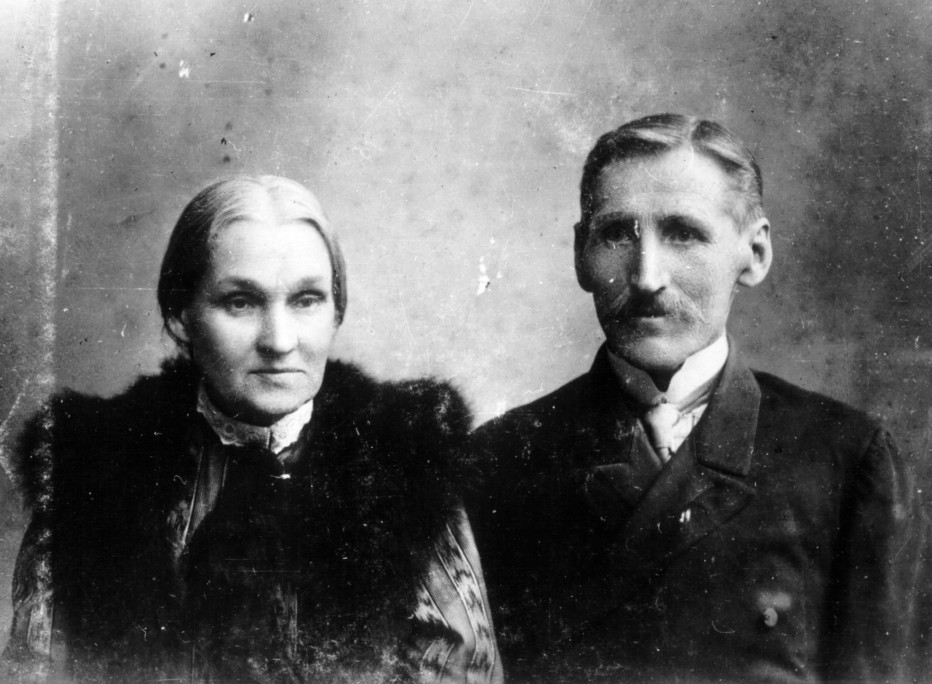
M.K.Čiurlionio tėvai

Slide 7
Čiurlionis ir Plungė
K. Čiurlionis į Plungę atvyko 1889 m., kai jam buvo 14 metų.
Plungėje būsimasis kompozitorius mokėsi groti fleita ir klarnetu, taip pat grodavo pianinu ir vargonais.
Čia jis domėjosi ir kitais instrumentais, tikrino partitūras.
Žemaitijoje M. K. Čiurlionis susidomėjo piešimu. Besimokydamas Plungėje, M. K. Čiurlionis sukūrė apie 20 paveikslų.

Slide 8
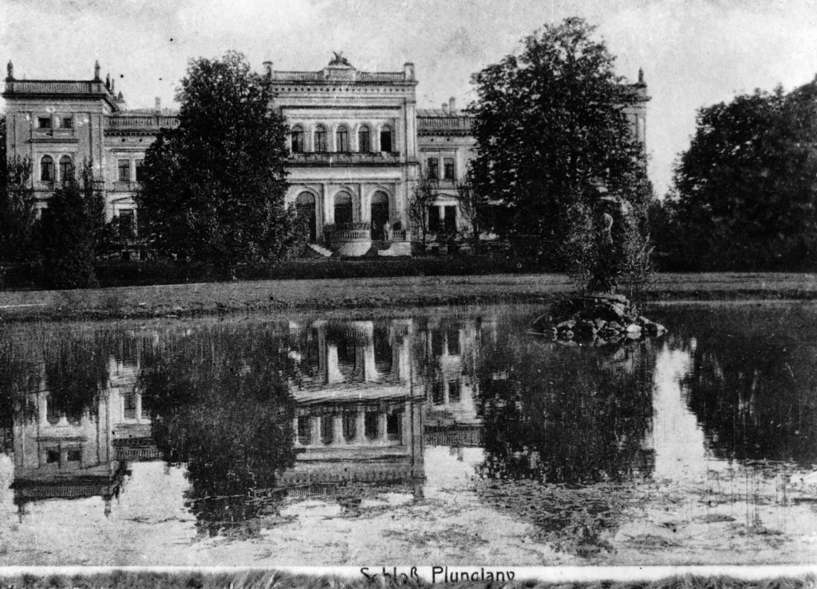

Slide 9
M. K. Čiurlionis labai mėgo Plungės dvaro parką, ypač ūksmingesnes jo vietas. Čia jis dažnai grodavo, piešdavo, skaitydavo knygas. Labiausiai M. K. Čiurlionį žavėdavo Joninių nakties šventė rūmų parke.
Mokydamasis Plungėje, M. K. Čiurlionis parašė muzikinį kūrinį, skirtą kunigaikščio M. Oginskio vardo dienai. Jį per Mykolines atliko orkestras ir tai buvo graži staigmena kunigaikščiui. Po šio įvykio kunigaikštis vaikiną pasikvietė pokalbiui, jaunajam kompozitoriui kunigaikščio viešnia įteikė rožių.

Slide 10
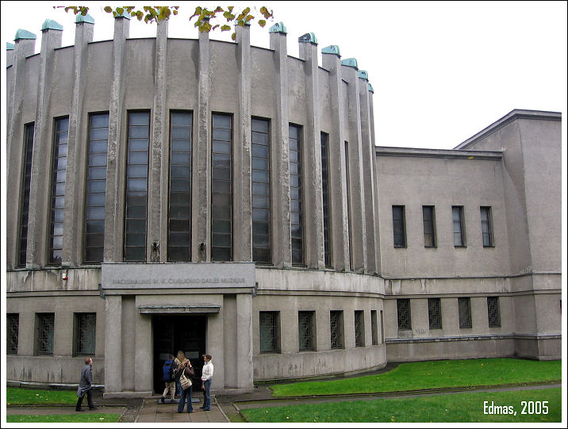
Kūryba
Beveik visi žinomi Čiurlionio dailės darbai, rankraščiai ir pan. saugomi ir eksponuojami Nacionaliniame M. K. Čiurlionio dailės muziejuje Kaune.

Slide 11
M. K. Čiurlionis – ne tik garsus dailininkas, bet ir lietuvių profesionaliosios muzikos pradininkas. Jo muzikinį palikimą sudaro dvi simfoninės poemos „Miške“ ir „Jūra“, simfoninė uvertiūra „Kęstutis“, Styginių kvartetas, kantata „De profundis“, fuga „Kyrie“, „Agnus dei“, „Sanctus“, „Neliūskime“, „Lapas pageltęs nukrinta“, apie 200 kūrinių fortepijonui, apie 40 harmonizuotų lietuvių liaudies dainų ir kt.

Slide 12
1909 m. Varšuvoje išleistas jo harmonizuotų lietuvių liaudies dainų rinkinys „Vieversėlis“. M. K. Čiurlionio harmonizuotos liaudies dainos „Beauštanti aušrelė“, „Oi lekia, lekia“, „Šoks tėvelis suktinį“ ir „Taip toli žadėta“ skambėjo JAV ir Kanados lietuvių dainų šventėse Čikagoje irToronte. Retas choras ir Lietuvoje apsieina be M. K. Čiurlionio harmonizuotų liaudies dainų. Iš viso sukūrė apie 350 įvairių muzikos kūrinių (dalis jų nebaigti) ir apie 300 dailės ir grafikos darbų.

Slide 13
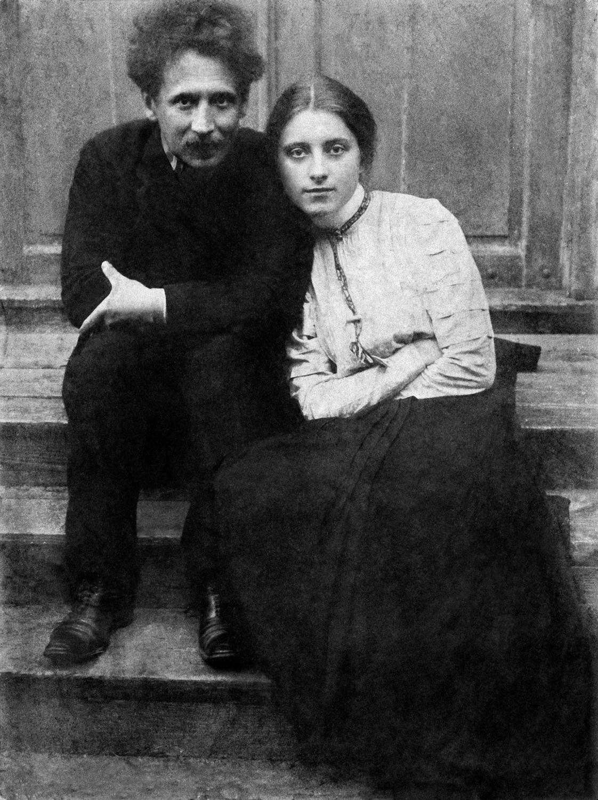

Slide 14
Rašytojas
Jau trisdešimtmetis dailininkas ir kompozitorius mini savo „literatūrą“. Nebuvo tai jaunuoliški ar kokios ambicijos diktuojami kūriniai. Veikiau – tikrų ir imperatyvių kūrybos jėgų balsas. Visą Čiurlionio publicistiką, o ypač laiškus žymi ryškus žodis ir talpus vaizdas.

Slide 15
Čiurlionis rašė lenkiškai ir savo žodžio kūrybos nespausdino. Iš pradžių tikriausiai manė ją esant nepakankamai brandžią, vėliau galbūt nenorėjo būti kaip lenkų literatas, o lietuvių kalbos pakankamai dar nemokėjo, kad plunksna suspėtų paskui mintį ir fantaziją.

Slide 16
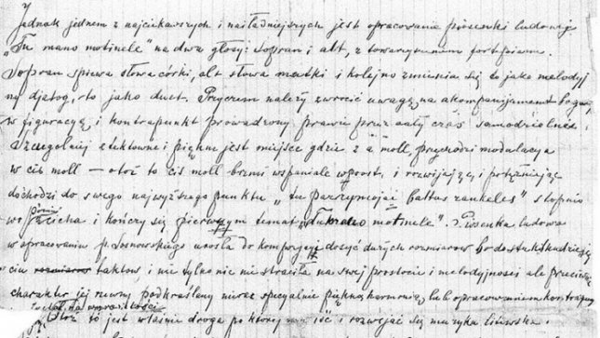

Slide 17
Muzikas
M.K.Čiurlionis – lietuvių profesionaliosios muzikos pradininkas. Jo svarbiausią muzikinį palikimą sudaro dvi simfoninės poemos „Miške“ ir „Jūra“, apie 200 kūrinių fortepijonui, apie 40 harmonizuotų lietuvių liaudies dainų ir kt.
Jis pirmasis muzikas, supratęs lietuvių liaudies dainų nepaprastą grožį, ieškojęs lietuviško stiliaus, naujų kūrybos formų, sugebėjęs įsiskverbti į savo tautos gilumines erdves ir ten įsiklausyti į muzikos bei tapybos paslaptis.

Slide 18
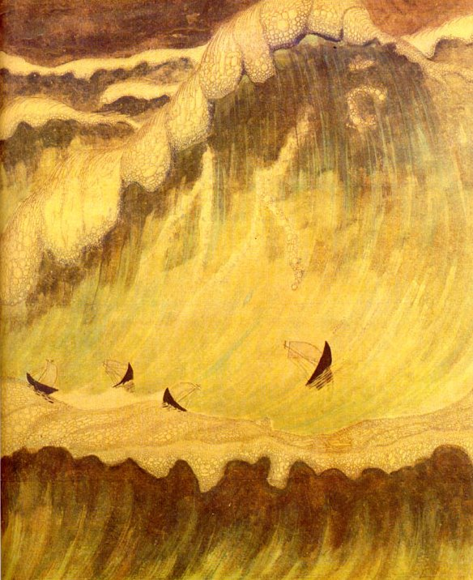
http://www.youtube.com/watch?v=n0av7HfAP00

Slide 19
Dailininkas
Čiurlionis, kaip dailininkas, pradėjo formuotis vėlai. Nors žinoma, kad besimokydamas Plungėje apie 1893 m., jis piešdavo miesto apylinkes, tačiau profesionalaus dailininko kelią pradėjo būdamas tik apie 29 m. amžiaus, įstojęs į Varšuvos dailės mokyklą. Čiurlionis vėliau apie ją pasakys: „Nieko nemokė ten to, ko aš norėjau išmokti“. Jau pirmuosiuose Čiurlionio darbuose pasireiškė dailininko potraukis į simbolizmą ir abstrakciją, mistikos ir paslapties šydą kūryboje.

Slide 20
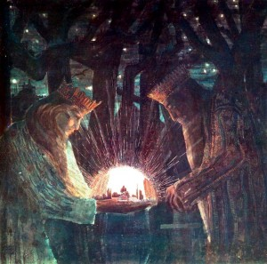
Paveikslai minimi ,,Laiškai Sofijai’’ skaitytoje ištraukoje:
,,O gal paėmei ir rėmus to miesto su lekiančiu žirgu , o gal Pasaką su dviem karaliais.’’
,,Karalių pasaka’’, 1908 m.

Slide 21
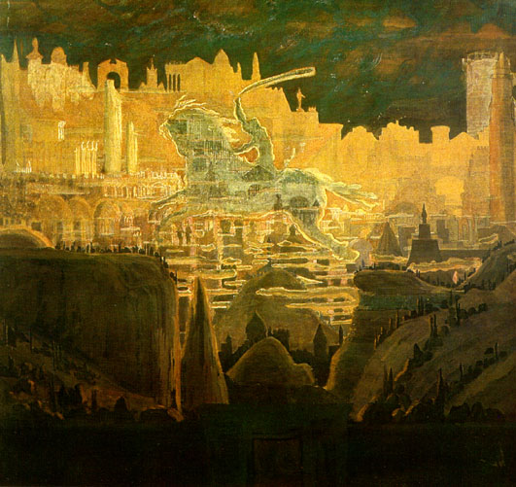
,,O gal paėmei ir rėmus to miesto su lekiančiu žirgu , o gal Pasaką su dviem karaliais.’’
,,Miesto preliudas’’ , 1908-1909m.

Slide 22
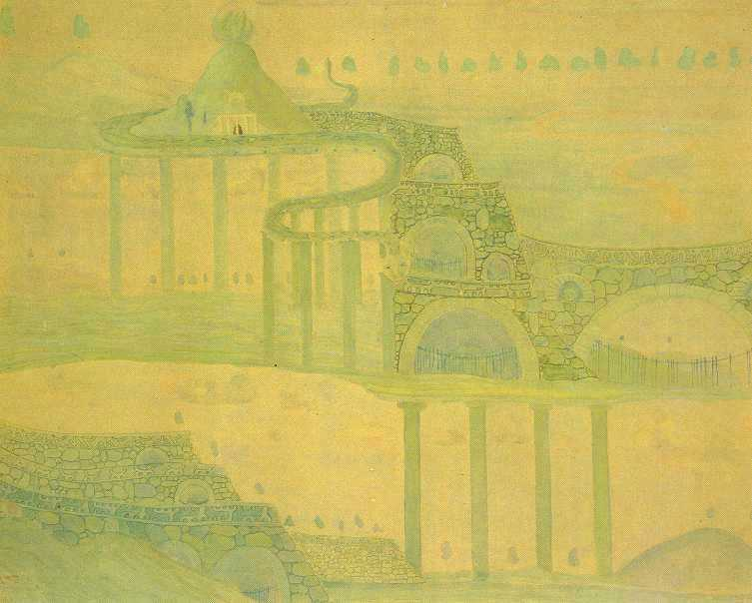
,,Žalčio sonata’’
(1908 m.)
,,Pabaigiau ,,Sonatą’’ , nutapiau ,,Fugą’’ , o dabar tapau naują Sonatą.’’

Slide 23
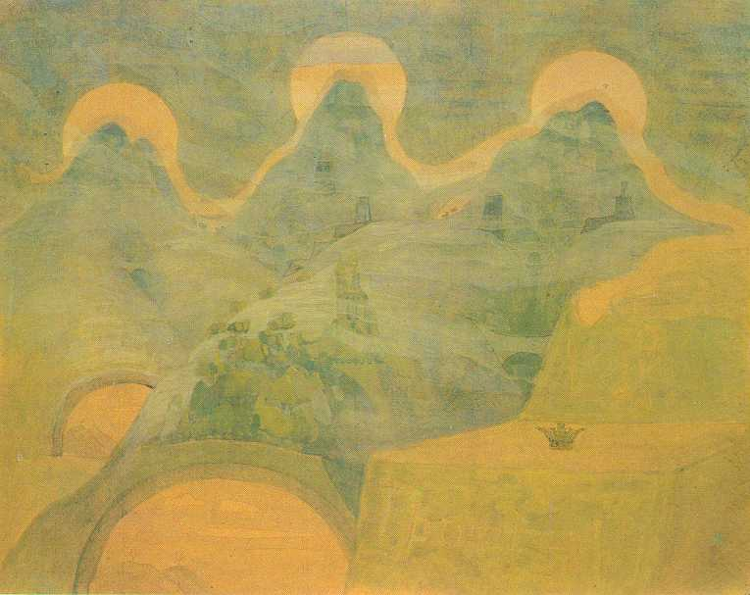

Slide 24
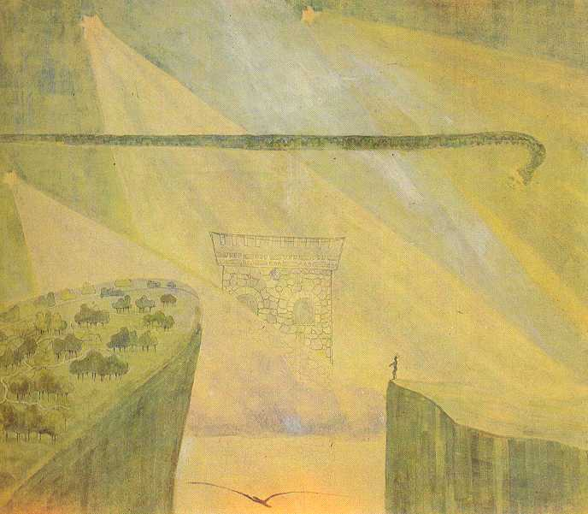

Slide 25
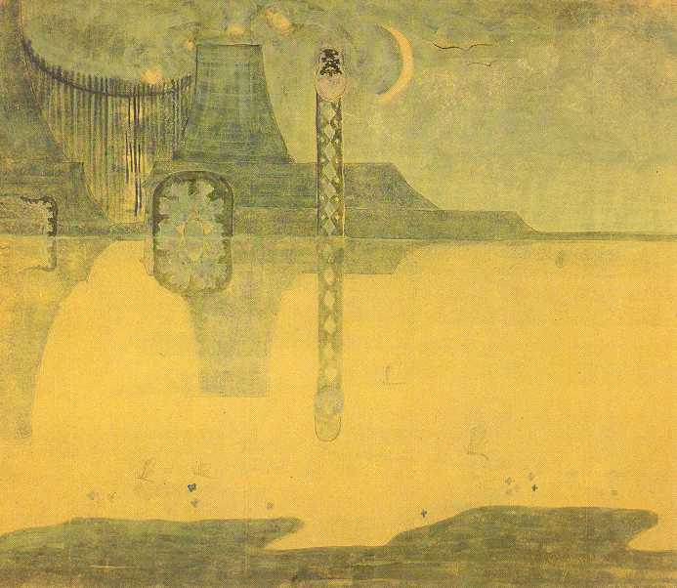

Slide 26
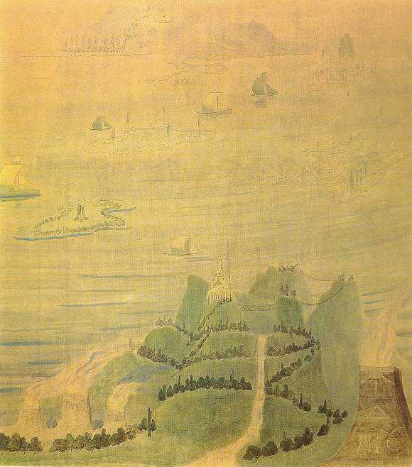
,,Vasaros sonata’’
(1908 m.)
,,Pabaigiau ,,Sonatą’’ , nutapiau ,,Fugą’’ , o dabar tapau naują Sonatą.’’

Slide 27
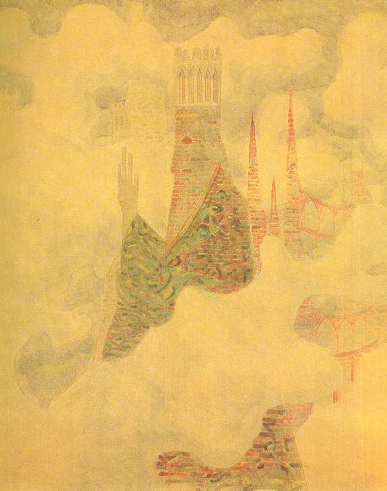

Slide 28
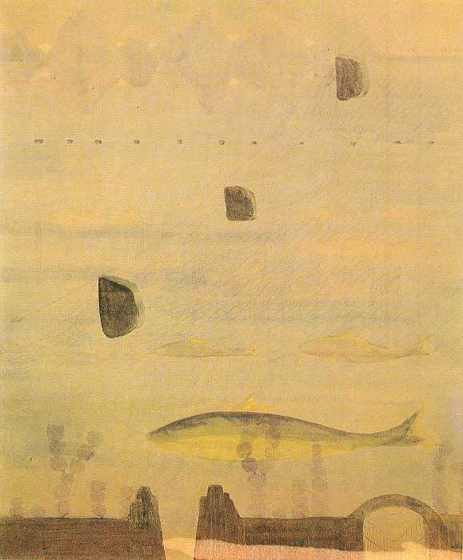

Slide 29
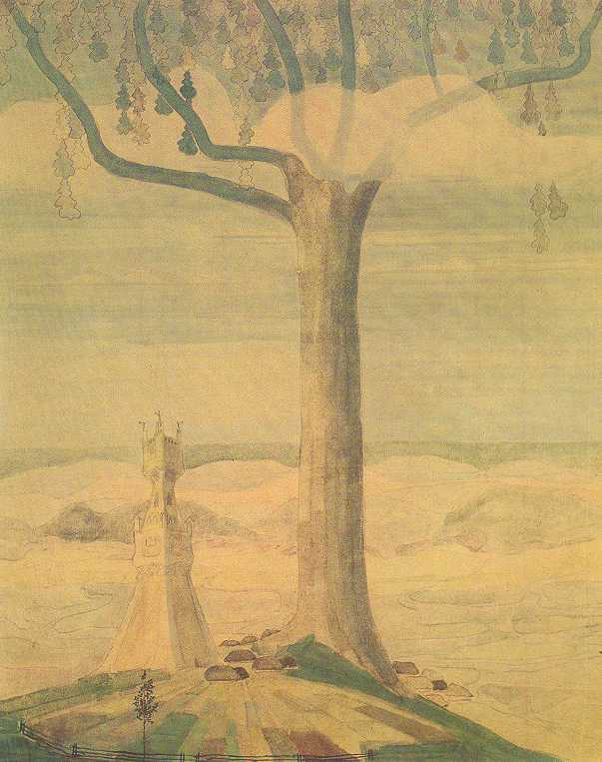

Slide 30
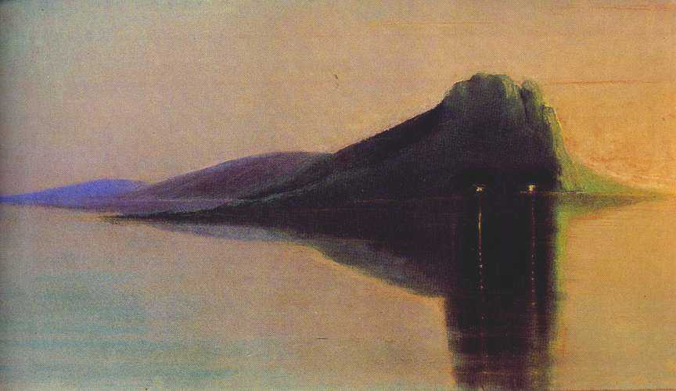
Ačiū už dėmesį!
Darba atliko: Mantas Virbauskas
Šarūnas Šatkauskas
9B

